Slide 1
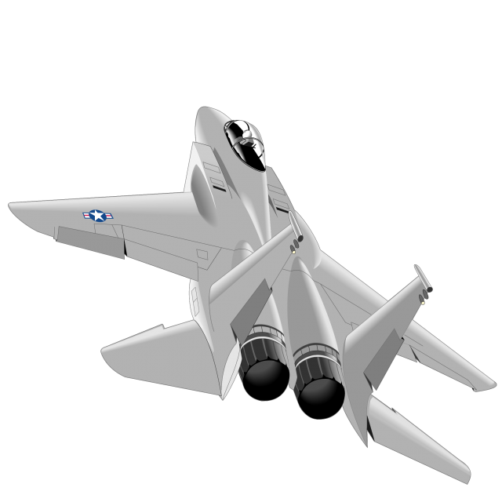
Dampak Penggunaan Teknologi Internet pada Sektor Pertahanan dan Keamanan
1 D4 ITB
Kelompok 6 :
Muhammad Misbahus Sholihin (3122600032)
Ahmad Muzakki Al Fuadi (3122600037)
Bagas Dwi Anggoro (3122600038)
Revalina Marscha Putri Bastiar (3122600042)

Slide 2
OVERVIEW
01
cv
02
03
cv
cv
Sebelum adanya Internet
Setelah adanya Internet
Dampak Internet terhadap sektor
04
05
cv
cv
Contoh kasus setelah adanya Internet
Teknologi Informasi yang digunakan

Slide 3
SEBELUM ADANYA INTERNET
Perkembangan teknologi informasi dan komunikasi saat ini begitu pesat dan telah menyentuh hampir di setiap aspek kehidupan. Teknologi informasi tidak hanya dipakai dalam bidang industri ataupun ekonomi, tetapi juga dibidang pertahanan yang banyak memanfaatkan teknologi informasi untuk proses penetapan kebijakan dan pengambilan keputusan. Kemajuan teknologi informasi juga menggeser hakekat ancaman yang datang dari negara (state threat) melalui penggunaan senjata pemusnah massal menjadi kelompok (non state threat) dengan penguasaaan teknologi tinggi.
Ancaman terhadap negara tidak lagi menyangkut kekuatan militer, tetapi lebih luas spektrumnya yakni nirmiliter seperti ancaman “cyber crime”. Dimana pertahanan dan keamanan data sekarang sangat penting bagi suatu negara atau bangsa. Adapapun beberapa point keaadaan yang dapat kita ketahui dari kondisi sektor pertahanan sebelum adanya internet.
referensi [2]

Slide 4
SEBELUM ADANYA INTERNET
2
3
4
5
1
6
Senjata manual
Indormasi sulit didapat
Sulit menguasai massa
Data lebih aman
Komunikasi lebih sulit
Data kurang Terintegrasi
referensi [2], [6]

Slide 5
SEBELUM ADANYA INTERNET
1. Komunikasi lebih sulit
Sebelum adanya internet komunikasi jarak jauh sulit untuk dilakukan, sehingga untuk menjaga pertahanan dan keamanan dari ancaman yang bisa saja terjadi di berbagai daerah, akan sulit dikomunikasikan dengan pusat.
2. Informasi sulit didapat
Semua data masih banyak dalam bentuk hardfile, sehingga untuk saling bertukar informasi masih diperlukan seorang perantara, yang memiliki resiko informasi dapat dihilangkan.
3. Senjata Manual
Belum ada senjata yang dapat dikendalikan dari jarak jauh sehingga akan memberi kemungkinan lebih besar terjadinya korban pada pihak kawan, di mana harus mengendalikan senjata dengan cara manual yang lebih beresiko.
referensi [2], [6]

Slide 6
SEBELUM ADANYA INTERNET
4. Sulit Menguasai Massa
Untuk menguasai suatu massa dibutuhkan usaha lebih dimana untuk bisa mempropaganda suatu, massa diperlukan suatu pertemuan, atau memiliki suatu kelompok untuk menyebarkan pahamnya.
5. Data kurang terintegrasi
Data atau informasi tidak mudah untuk di intregasikan, karena belum adanya sarana yang mudah dan efektif dalam mengintegrasikan semua data dan informasi yang ada di berbagi tempat.
6. Data lebih aman
Banyak data dalam bentuk hard file, sehingga kemungkinan untuk pencurian, atau manipulasi data diperlukan kontak langsung dengan data tersebut.
referensi [2], [6]

Slide 7
SETELAH ADANYA INTERNET
Pada dasarnya reformasi pertahanan membangun kapabilitas pertahanan dengan memadukan antara profesionalisme penjaga pertahanan negara dan memberdayakan perumus kebijakan dan seluruh warga negara, agar dapat memandang reformasi pertahanan secara jernih, berdasarkan dimensi ancaman yang dihadapi.
Dulu, sektor pertahanan dan keamanan suatu negara memanfaatkan hal-hal kemiliteran seperti senjata, embargo, dan slogan/propaganda. Sekarang, sektor pertahanan dan keamanan suatu negara telah memanfaatkan internet dan teknologi digital untuk pertahanan maupun untuk menyerang satu sama lain. Contohnya, "cyber security" yang dikaitkan dengan perlindungan data baik pribadi maupun sebuah negara.

Slide 8
Perkembangan teknologi dan informasi yang pesat menimbulkan perubahan kebutuhan yang semakin bergantung dengan adanya teknologi. Perkembangan teknologi dapat dirasakan di berbagai aktivitas, sehingga perlindungan data pribadi di dunia digital semakin penting karena penggunaan dokumen elektronik.
Perlindungan data atau yang lebih dikenal dengan cyber security adalah upaya yang dilakukan untuk melindungi sistem komputer dari berbagai ancaman atau akses ilegal. Perkembangan teknologi dan informasi tidak saja memberikan manfaat, melainkan juga mengakibatkan masalah yang dapat merugikan diberbagai sektor kehidupan, seperti penyalahgunaan data, pencurian data, penjualan data, penipuan dan lain-lain.
Pelaku dapat memperjualbelikan data pribadi yang telah dikumpulkan secara daring tanpa sepengetahuan dan izin dari pemilik data atau disalahgunakan (untuk tujuan di luar pemberian, penyerahan data pribadi digital). Bisa juga terjadi jika data pribadi yang terkoneksi dibajak atau dicuri (hack) oleh pihak ketiga.
referensi [3]

Slide 9
DAMPAK INTERNET TERHADAP SEKTOR PERTAHANAN DAN KEAMANAN
Positif
Negatif
Mempercepat penyampaian informasi.
Munculnya berbagai perang informasi atau cyber war.
Meningkatkan akurasi serta kecanggihan untuk mengandalkan teknologi persenjataan dengan rekayasa hardware dan software
Mulai bermunculan aksi terorisme yang dilakukan melalui media internet.
Mudah dalam menguasai massa.
Pengembangan berbagai teknologi senjata mutakhir, seperti senjata pemusnah massal atau Weapon of Mass Destruction/WMD.
Menggunakan program berbasis kecerdasan buatan untuk mensimulasikan hal-hal kemiliteran.
Data mudah terintegrasi
referensi [5]

Slide 10
CONTOH KASUS SETELAH ADANYA INTERNET
Contoh kasus saat ini adalah perang Ukraina dan Rusia. Perang antar dua negara ini adalah perang informasi teknologi (IT) atau perang yang melalui jaringan internet, jaringan dunia maya, namun nyata. Diibaratkan internet adalah medan perang antar dua negara. Twitter berperan sebagai rudal, hacker adalah tentara, cryptocurrency dan Non-Fungible Token (NFT) mengupayakan dana yang besar sebagai satu-satunya cara untuk memblokir internet, ekonomi, dan rantai modal Rusia.
referensi [1]

Slide 11
TEKNOLOGI INFORMASI YANG DIGUNAKAN
System Information and Event Management
. Comunication infrastructure
Sistem Sensor dan Wahana berbasis TIK
Keamanan Informasi
Network Monitoring System
referensi [4]

Slide 12
TEKNOLOGI INFORMASI YANG DIGUNAKAN
1. . Comunication infrastructure
Infrastruktur komunikasi berperan sangat penting dalam siklus keputusan untuk Komando dan Kendali (K2). Dalam paradigma Network-Centric Warfare (NCW), infrastruktur komunikasi menghubungkan sensor-sensor (device, sistem, dan personil) yang digelar secara strategis guna mendukung kegiatan Intelligence, Surveillance, and Reconnaissance (ISR) dalam pelaksanaan misi-misi pada masa damai maupun masa perang.
2. Keamanan Informasi
Transmisi sinyal antar infrastruktur TIK dan sensor-sensor memiliki probabilitas tinggi untuk disadap, dibelokkan, diubah atau diganggu secara elektromagnetik. Informasi dalam bentuk apapun baik taktis maupun strategis harus memiliki perisai berlapis dan hal ini dapat dicapai dengan teknik-teknik pengamanan informasi yang handal dan anti-tembus.
referensi [4]

Slide 13
TEKNOLOGI INFORMASI YANG DIGUNAKAN
3. Sistem Sensor dan Wahana berbasis TIK
Sensor-sensor ini digelar di berbagai lokasi strategis dalam bentuk wahana-wahana berawak maupun tak berawak di matra udara (Aerial Vehicle), matra darat (Ground Vehicle) dan matra laut (Sea/Submersible Vehicle). Beberapa di antara sensor-sensor tersebut dilengkapi dengan kemampuan Kecerdasan Tiruan (Artificial Intelligent) agar mampu melaksanakan misi di daerah rawan secara mandiri (self-governing).
4. Network Monitoring System
Ialah media yang berperan untuk melakukan pengawasan kelayakan, utilisasi serta performance infrastruktur informasi dan komunikasi.
5. System Information and Event Management
Ialah media yang berperan dalam melakukan pengawasan terhadap berbagai macam kejadian pada jaringan.
referensi [4]

Slide 14
REFERENSI
[1] Aryodiguno, Harryanto. 2022. Belajar dari Pertahanan dan Keamanan Digital di Tengah Perang Rusia-Ukraina. Diakses pada 10 November 2022 melalui https://www.inews.id/amp/news/nasional/belajar-dari-pertahanan-dan-keamanan-digital-di-tengah-perang-rusia-ukraina#.
[2] Asrin, Hartind. 2022. Sistem Informasi Pertahanan Negara yang Terintegrasi Dalam Menghadapi Perang Informasi. Diakses pada 10 November 2022 melalui https://www.kemhan.go.id/2012/05/21/sistem-informasi-pertahanan-negara-yang-terintegrasi-dalam-menghadapi-perang-informasi.html.
[3] Herlambang, I. T. 2019. Korban Kejahatan Perbankkan Dalam Perspektif Hukum Dan Viktimologis. Negara dan Keadilan, 8(1).
[4] Rizki, M. 2021. Perkembangan Sistem Pertahanan/Keamanan Siber Indonesia dalam Menghadapi Tantangan Perkembangan Teknologi dan Informasi. Politeia : Jurnal Ilmu Politik, 14 (1):54-62.

Slide 15
REFERENSI
[5] Setiawan, Wawan. 2017. Era Digital dan Tantangannya. Seminar Nasional Pendidikan 2017.
Bandung : Universitas Pendidikan Indonesia.
[6] Soewardi, Bagus Artiadi. 2013. Perlunya Pembangunan Sistem Pertahanan Siber (Cyber Defense) yang tangguh bagi Indonesia. Diakses pada 10 November 2022 melalui https://www.kemhan.go.id/2012/05/21/sistem-informasi-pertahanan-negara-yang-terintegrasi-dalam-menghadapi-perang-informasi.html.

Slide 16
THANK YOU

